Slide 1

Коллекции
Занятие №5

Slide 2
Проверка пройденного на занятии №4.2
Из каких двух частей состоит цикл while?
В каком случае используются циклы?
Как прописывать условие цикла while?
Как выполняется цикл while?
Что вы знаете о бесконечном цикле?
Расскажите о конструкции for-else, while-else.
Выполняется ли условие else, если завершить цикл принудительно?

Slide 3
Проверка домашнего задания
Задача №1:
Казино. Компьютер генерирует числа от 1 до 10 и от 1 до 2-х соответственно. Цифры от одного до 10 отвечают за номера, а от 1 до 2 за цвета(1-красный,2 черный).
Пользователю дается 5 попыток угадать номер и цвет(Прим. введения с клавиатуры: 3 красный).В случае неудачи вывести на экран правильную комбинацию.

Slide 4
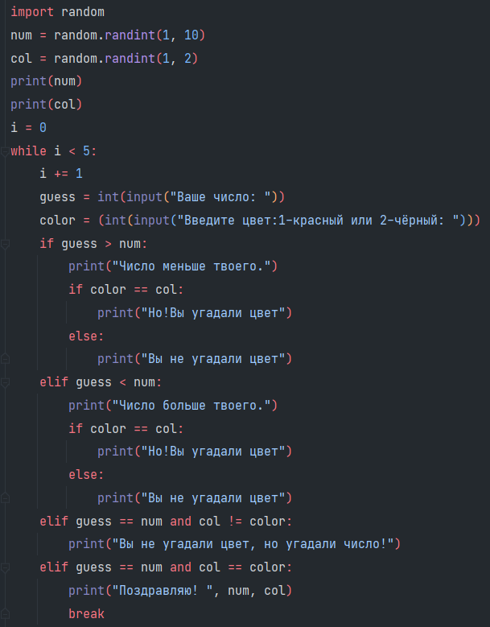
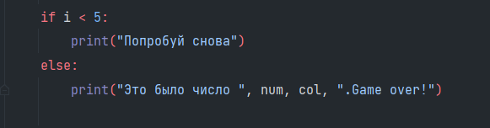
Решение и результат :

Slide 5
План занятия
Что такое коллекции.
Списки. Особенности, реализация, встроенные функции для работы со списками.

Slide 6

Что такое коллекции?
Коллекция в Python — программный объект (переменная-контейнер), хранящая набор значений одного или различных типов, позволяющий обращаться к этим значениям, а также применять специальные функции и методы, зависящие от типа коллекции.
Стандартные встроенные коллекционные типы данных в Python: список (list), кортеж (tuple), строку (string), множества (set, frozenset), словарь (dict).

Slide 7
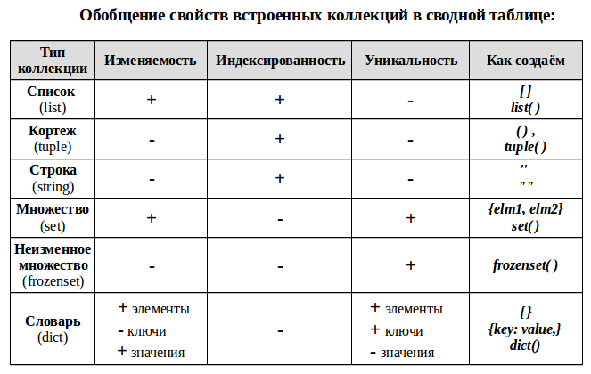

Slide 8
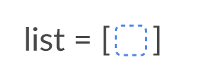
Списки
Списки в Python - упорядоченные изменяемые коллекции объектов произвольных типов (почти как массив, но типы могут отличаться).
Объявление списка – самый первый и главный этап его создания. Для объявления списка в Python существует несколько способов.

Slide 9


Вариант №1: Через литерал (выражение, создающее объект):
В данном примере мы создали список с заранее известными данными. Если нужен пустой список, в квадратных скобках ничего не указывается – elements = []
Вариант №2: Через функцию list():
В этом примере создается пустой список.

Slide 10
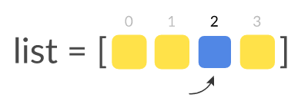
Обращение к элементу списка в Python
Некоторые операции, имеют два варианта выбора элемента: либо выбор непосредственно его по имени, либо обращение по индексу. Индексом называют его порядковый номер, начиная с нуля.
Существует также отрицательный индекс. Отрицательными индексами называют расположение элементов в списке справа налево
Отрицательным индексом удобно пользоваться, когда необходимо обратиться к последнему в списке элементу, не высчитывая его номер. Любой конечный элемент будет с индексом, равным -1

Slide 11
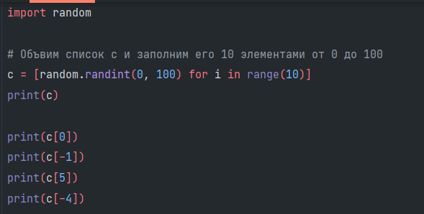
Пример программы

Slide 12
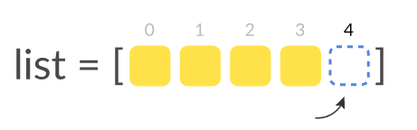
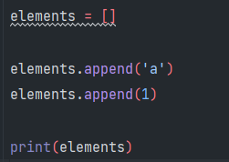
Добавление в список
Для того, чтобы добавить новый элемент в список, используется list.append(x) , где list – список, x – нужное значение.

Slide 13
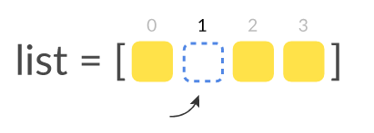

Добавление в список на указанную позицию
Немаловажно обратить внимание на метод list.insert(i, x) , где list – список, i – позиция, x – нужное значение.

Slide 14
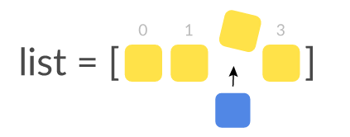

Изменение элементов списка
Изменение элементов списка происходит следующим образом: нужно выбрать элемент по индексу (порядковому номеру элемента) и присвоить новое значение.

Slide 15
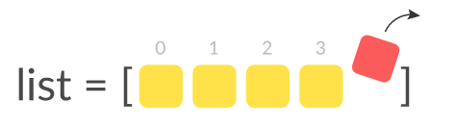


Удаление элемента из списка
Для удаление из списка используют инструкцию del list[i] , где list – список, i – индекс (позиция) элемента в списке.
Еще один способ удаления из списка – list.remove(x) , где list – список, x – значение, которое нужно удалить.

Slide 16
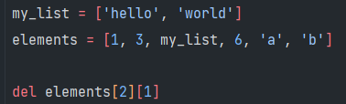
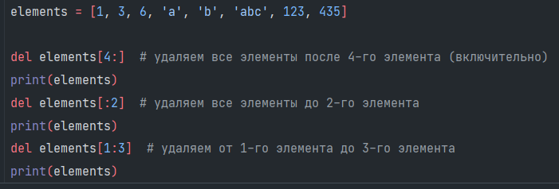

Удалять можно как из текущего списка, так и из вложенных списков:
Можно удалять целыми диапазонами:

Slide 17
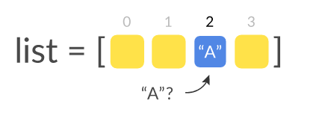
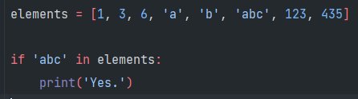
Как проверить наличие элемента в списке
Для того, чтобы проверить существование какого-либо элемента в списке, нужно воспользоваться оператором in . Рассмотрим на примере:

Slide 18
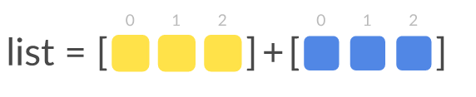
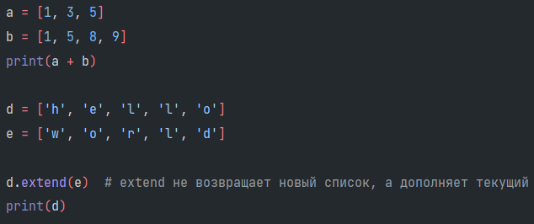
Объединение списков
Списки в Python можно объединят с помощью оператора + или метода extend . Выглядит это так:

Slide 19
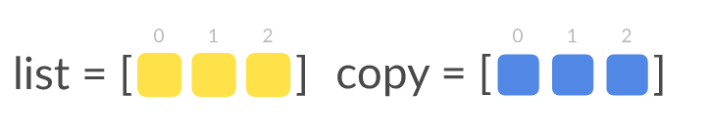
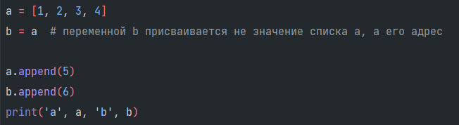
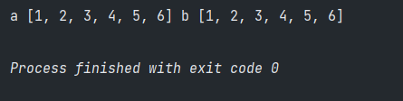
Копирование списка в Python
Если вы захотите скопировать список оператором = , вы скопируете не сам список, а только его ссылку.

Slide 20
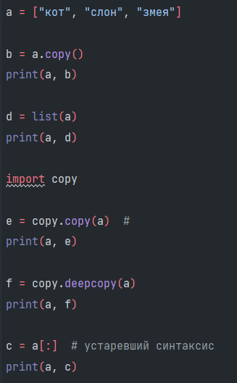
Для копирования списков можно использовать несколько вариантов:
elements.copy() – встроенный метод copy (доступен с Python 3.3);
list(elements) – через встроенную функцию list() ;
copy.copy(elements) – функция copy() из пакета copy;
elements[:] – через создание среза (устаревший синтаксис);

Slide 21
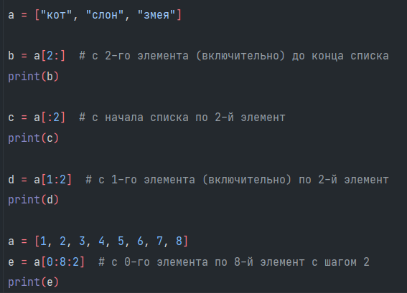
Скопировать часть списка можно с помощью срезов. Есть несколько вариантов использования:

Slide 22
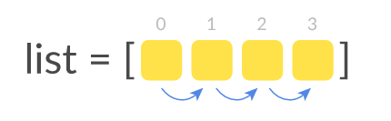
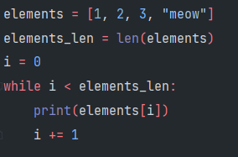

Цикл по списку
Для перебора списков в Python есть два цикла: for и while.
Из примеров ниже можем сделать вывод, что конструкция for выглядит заметно компактнее, чем while

Slide 23

Методы списков
list.append(x) – позволяет добавлять элемент в конец списка;
list1.extend(list2) – предназначен для сложения списков;
list.insert(i, x) – служит для добавления элемента на указанную позицию( i – позиция, x – элемент);
list.remove(x) – удаляет элемент из списка (только первое вхождение);
list.clear() – предназначен для удаления всех элементов (после этой операции список становится пустым []);
list.copy() – служит для копирования списков.
list.count(x) – посчитает количество элементов x в списке;
list.index(x) – вернет позицию первого найденного элемента x в списке;
list.pop(i) - удалит элемент из позиции i ;
list.reverse() – меняет порядок элементов в списке на противоположный;
list.sort() – сортирует список;

Slide 24
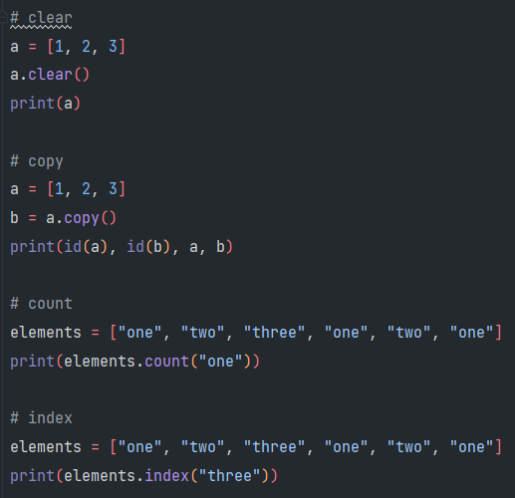

Slide 25
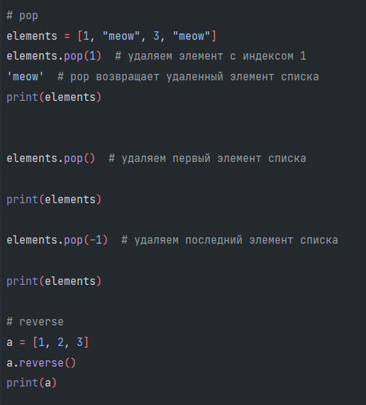

Slide 26
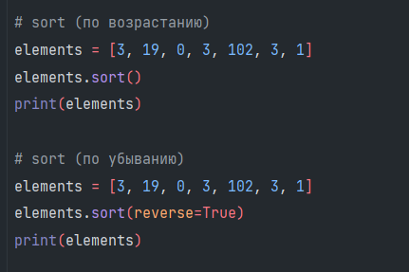

Slide 27

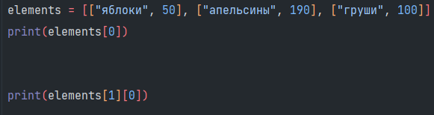
Вложенные списки
Список может содержать объекты разных типов: числовые, буквенные, а также списки. Список списков выглядит следующим образом:
Для обращения к элементу вложенного списка нужно использовать два индекса: первый указывает на индекс главного списка, второй — индекс элемента во вложенном списке. Вот пример:

Slide 28

Срезы
Срезы (slices) – это подмножества элементов списка. Срезу нужны, когда необходимо извлечь часть списка из полного списка.
У них есть свой собственный синтаксис. Записывается срез так же, как обращение к элементу, используя индекс.
Пример:

Slide 29
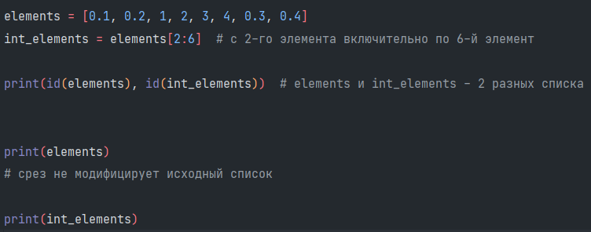
В этом случае берётся срез от номера start (включительно) до stop (не включая его), а step – это шаг. По умолчанию start и stop равны 0, step равен 1.

Slide 30
Задание №1 Дан произвольный список. Представьте его в обратном порядке.

Slide 31
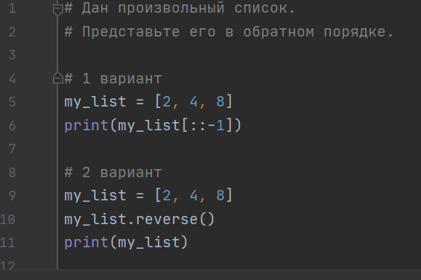
Решение

Slide 32
Задание №2 Дан список некоторых целых чисел, найдите значение 20 в нем и, если оно присутствует, замените его на 200. Обновите список только при первом вхождении числа 20.

Slide 33
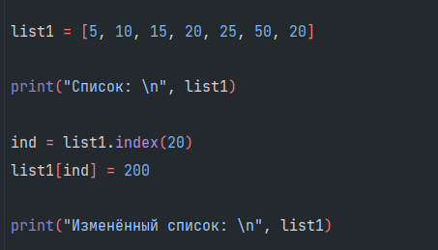
Решение
Мы можем использовать метод index(), который позволит получить индекс первого вхождения некоторого объекта (в нашем случае числа 20). Затем просто изменим элемент списка с этим индексом до нужного нам значения (то есть 200)

Slide 34
Задание №3
Список из 7 цифр. Если четных цифр в нем больше чем нечетных, то найти сумму всех его цифр, если нечетных больше, то найти произведение 1 3 и 6 элемента.

Slide 35
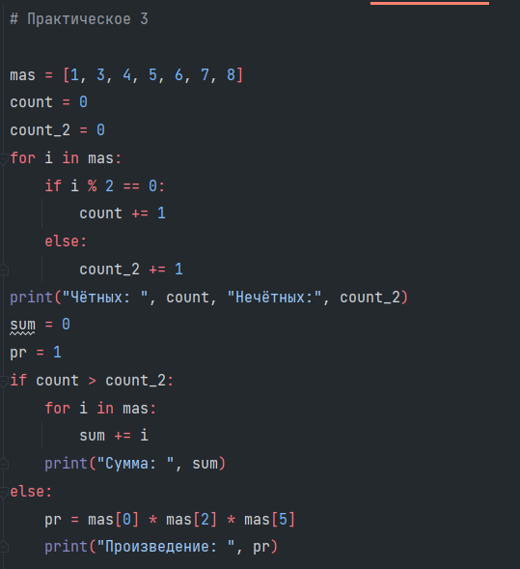
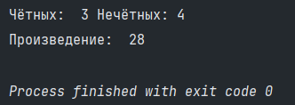
Решение и результат :

Slide 36
Задание №4
Найти совпадающие элементы двух списков.
a = [5,[1,2],2,'r',4,'ee']
b = [4,'we','ee',3,[1,2]]
Эти значения записать в новый список

Slide 37
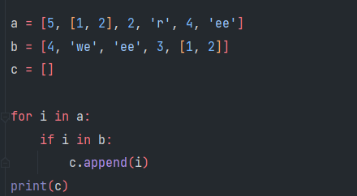
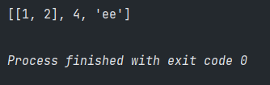
Решение

Slide 38
Задание №5
Даны 2 списка:
a = [4,6,'pу','tell',78]
b = [44,'hello’,56,'exept’,3]
Выполнить следующие операции:
Сложить два списка
Добавьте элемент 6 на 3 позицию.
Удалите все текстовые переменные
4. Посчитайте количество элементов списка

Slide 39
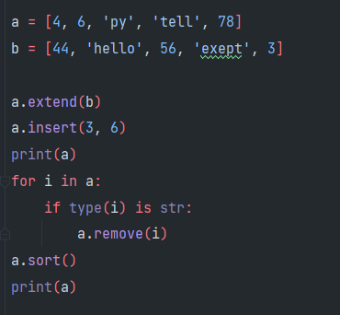
Решение

Slide 40

Домашнее задание
Прочитать про заполнение списков с помощью random.
Задача №1
Дан список list=[15,48,'hello',6,19,'world’].
Все числа этого списка проверить на чётность. Если число чётное, то посчитать сумму его цифр. Если нечётное, то заменить его на 1 в списке.
Все слова: посчитать количество гласных и согласных.
Вывести всё на экран.
Подготовиться к экзамену
Повторить темы:
Введение в программирование
Условные операторы
Строки
Циклы

